Slide 1
Predicția Randamentului
Producției de Mere
Machine Learning aplicat în agricultură
Pop Adrian Corneliu • Mai 2026
8
1747
15 ani
131 țări/zone
Algoritmi testați
Înregistrări
Date istorice
Acoperire globală

Slide 2
Structura Prezentării
01
Surse de Date și Metodologie
05
Importanța Variabilelor
FAO / Kaggle + NASA POWER API
Feature Importance — ce contează cel mai mult
02
Analiza Datelor
06
Predicție Țări Europene
Matrice de corelație, distribuție, scatter plots
Top 10 Europa + comparație cu valorile reale
03
Modele ML Evaluate
07
Concluzii și Îmbunătățiri
8 algoritmi, RandomizedSearchCV, TimeSeriesSplit
Limite, direcții viitoare, aplicații practice
04
Rezultate și Model Câștigător
Extra Trees R² = 0.79

Slide 3
Surse de Date și Metodologie
Date de Producție
Date Climatice
FAO / Kaggle
NASA POWER API
Acoperire globală: 1961–2023
Filtrat pe specia Apples (Malus domestica)
Variabile: Area harvested, Production, Yield
Transformare: format pe țară și an
Tratament valori lipsă prin interpolare liniară
Extragere zilnică per coordonate geografice
Agregate anual și pe sezoane (Primăvară, Vară)
11 variabile climatice per țară și an
Acoperire: toate țările din dataset
Perioada: 2005–2019 (15 ani)

Slide 4
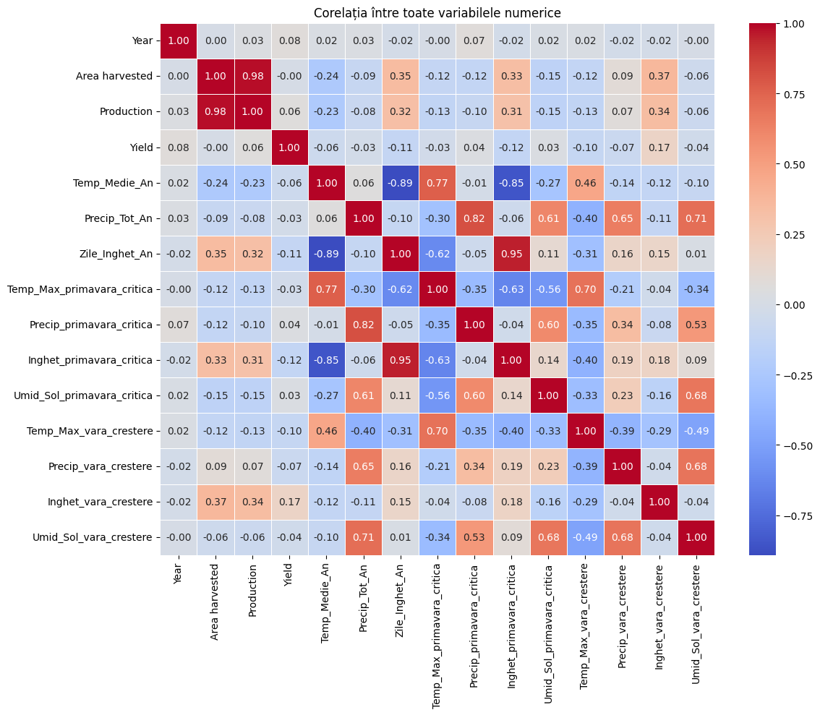
Matricea de corelație

Slide 5
Analiza Datelor — Matrice de Corelație
r = 0.98
Area harvested ↔ Production
Concluzie cheie
Puternică +
Yield nu corelează liniar cu niciunul dintre factorii climatici (|r| < 0.15).
Aceasta indică relații neliniare și interacțiuni complexe, care justifică utilizarea modelelor de tip ansamblu.
r = 0.95
Zile Îngheț ↔ Îngheț Primăvară
Puternică +
r = −0.89
Temp. Medie An ↔ Zile Îngheț
Puternică −
r = −0.85
Temp. Medie An ↔ Îngheț Primăvară
Puternică −

Slide 6
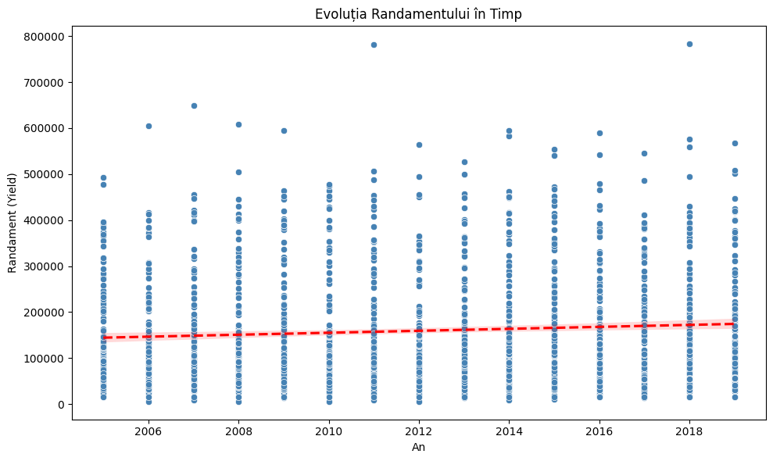
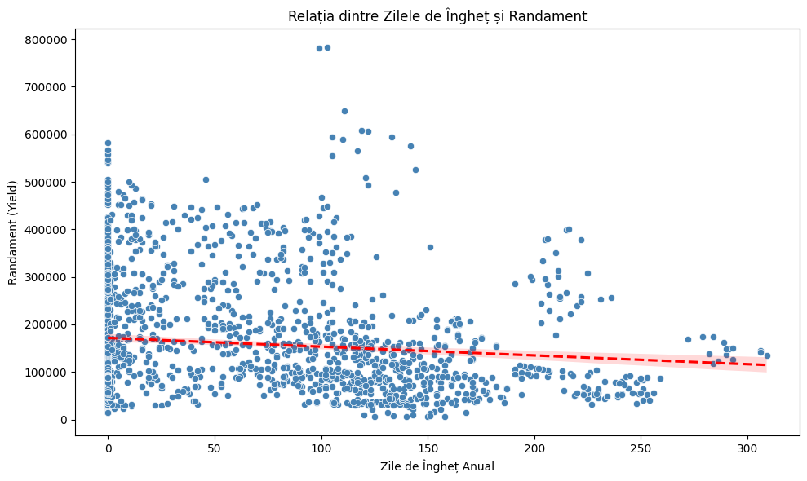
Relația dintre Variabile și Randament (Yield)
Evoluția Randamentului în Timp
Zile Îngheț vs. Randament
Interpretare: Randamentul mediu crește ușor în timp (~+1.3%/an), dar variabilitatea este extrem de mare. Zilele de îngheț corelează negativ slab cu Yield-ul (r < 0.15) — relație neliniară, cu mulți factori interacționanți.

Slide 7
Metodologia Machine Learning
Split Temporal
Cross-Validare
Optimizare
70/30
CV×5
n=100
70% primii ani → antrenare
30% ultimii ani → test
Respectă ordinea temporală, simulând predicția pe ani viitori. Previne data leakage.
TimeSeriesSplit cu 5 fold-uri
Fiecare fold de validare este cronologic după cel de antrenare. Estimează stabilitatea modelului.
RandomizedSearchCV
n_iter = 100
Testează 100 de combinații aleatorii de hiperparametri — mai eficient decât GridSearch exhaustiv.
Variabila țintă: Yield (hg/ha) • Featuri: 11 variabile climatice + encoding țară • Excluse: Area harvested, Production, Year

Slide 8
Rezultate Comparative — 8 Modele Testate
🏆 Model Câștigător
Extra Trees
R² Test
0.7928
R² Train
0.8905
MAE
43,178 hg/ha
Bias
0.11
Varianță
0.0977

Slide 9
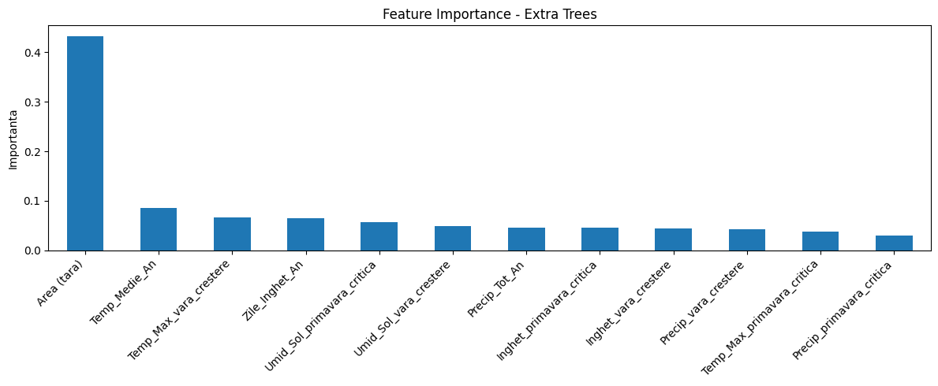
Importanța Variabilelor — Extra Trees
43%
Țara (43%) domină predicția — reflectă diferențele structurale: soiuri, sol, tehnologie.
Temperatura și înghetul sunt cei mai relevanți factori climatici.

Slide 10
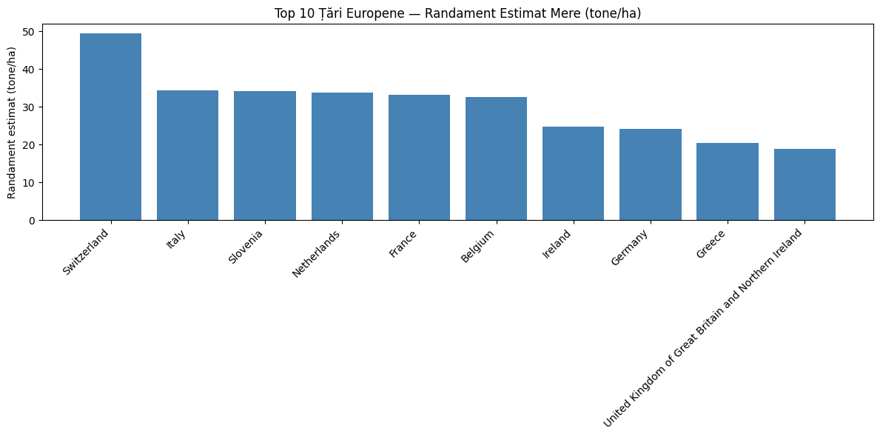
Predicție Randament — Top 10 Țări Europene
Predicție vs Realitate
Elveția
50.05
real: 58.1
Olanda
34.9
real: 40.93
Franța
34.59
real: 38.84
Italia
34.32
real: 40.49
România
11.47
real: 9.06
Polonia
14.19
real: 15.45

Slide 11
Concluzii și Direcții Viitoare
✗
Modelele liniare — insuficiente
Îmbunătățiri posibile
R² ≈ 0.22. Relațiile clima-randament nu sunt liniare. Regresia clasică nu poate surprinde interacțiunile complexe dintre variabile.
Adăugare date agronomice (soiuri, sol, irigații)
Mai multe date istorice (>1747 rânduri)
Optuna — optimizare
LightGBM / CatBoost
Modele separate per regiune
✓
Extra Trees — cel mai bun model
R² Test = 0.79, MAE = 43.178 hg/ha. Randomizarea pragurilor de split reduce overfitting-ul și îmbunătățește generalizarea.
!
Țara — factorul dominant
Importanță 43%. Reflectă diferențele structurale dintre țări: soiuri cultivate, tehnologie, tipul de sol.

Slide 12
Mulțumesc!
Extra Trees Regressor — R² = 0.79 — MAE = 43.178 hg/ha
Pop Adrian Corneliu • Mai 2026
0.79
43k
#1
R² Test
MAE (hg/ha)
Extra Trees din 8

